Slide 1



Planejamento Estratégico

Slide 2
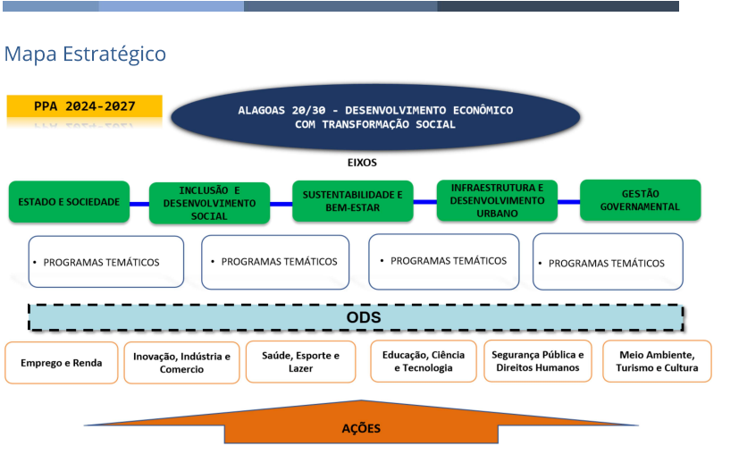
Planejamento estratégico 2024-2027

Slide 3
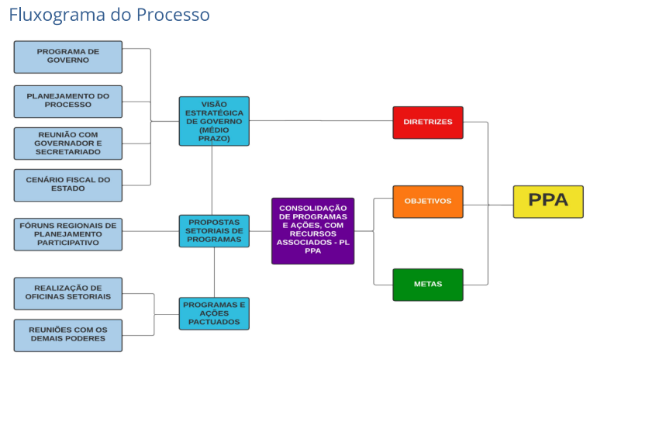
Planejamento estratégico 2024-2027

Slide 4
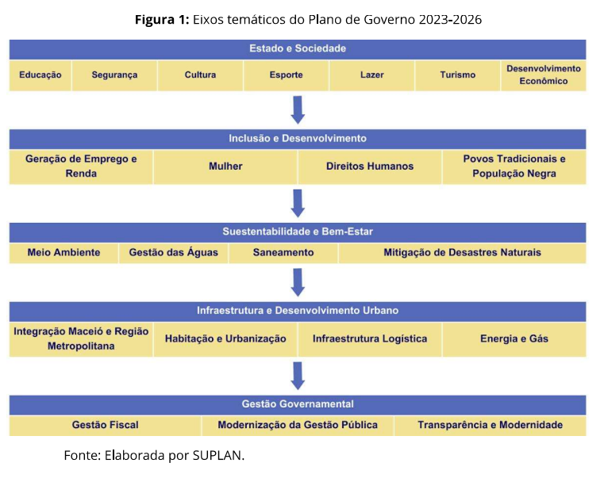
Planejamento estratégico 2024-2027

Slide 5
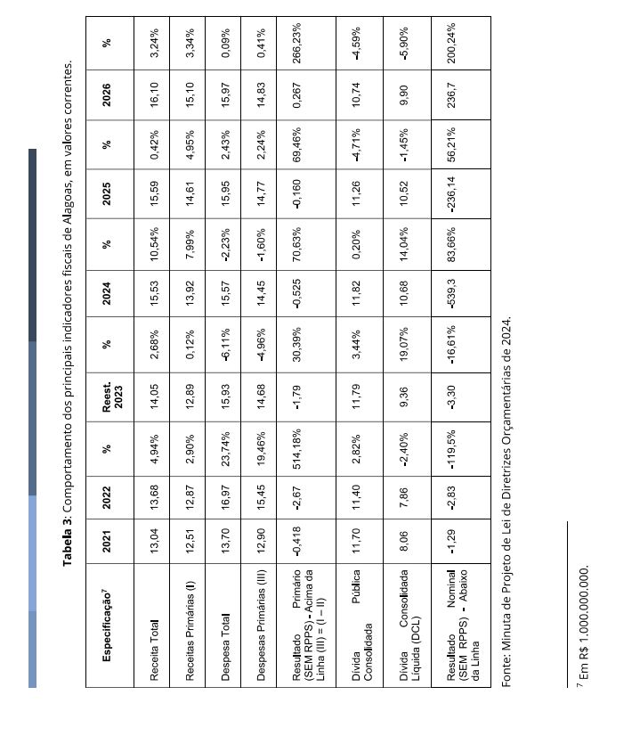
Planejamento estratégico 2024-2027

Slide 6
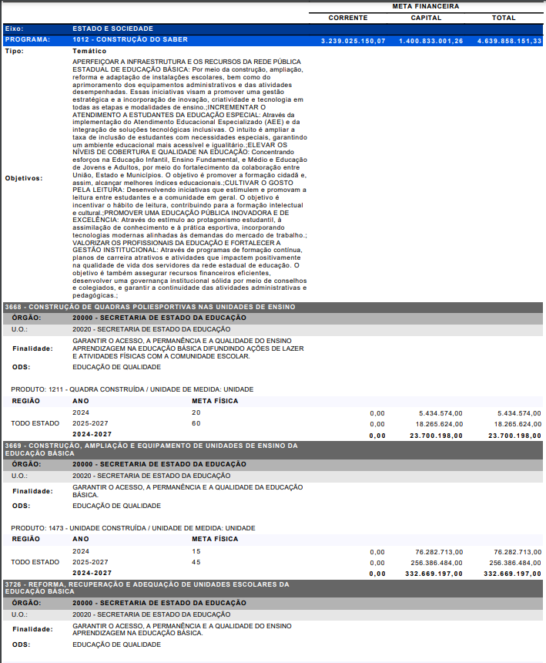
Produtos do plano plurianual 2024 -2027 relacionados aos objetivos estratégicos

Slide 7
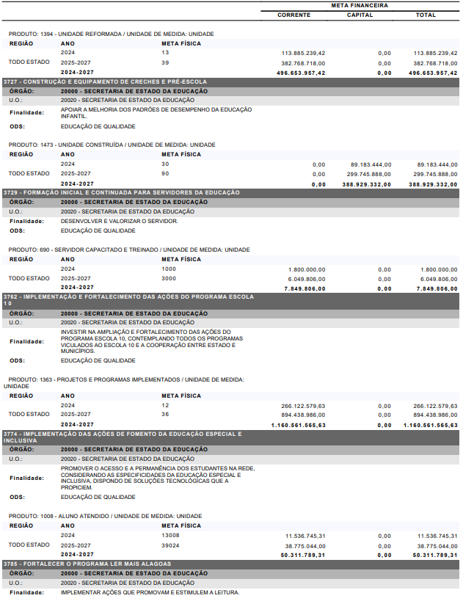
Produtos do plano plurianual 2024 -2027 relacionados aos objetivos estratégicos

Slide 8
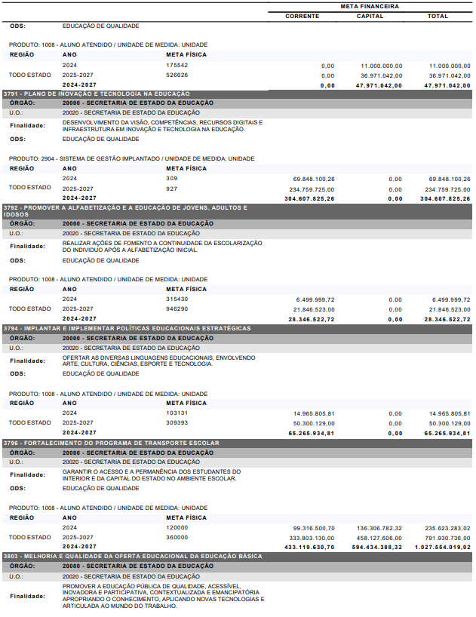
Produtos do plano plurianual 2024 -2027 relacionados aos objetivos estratégicos

Slide 9
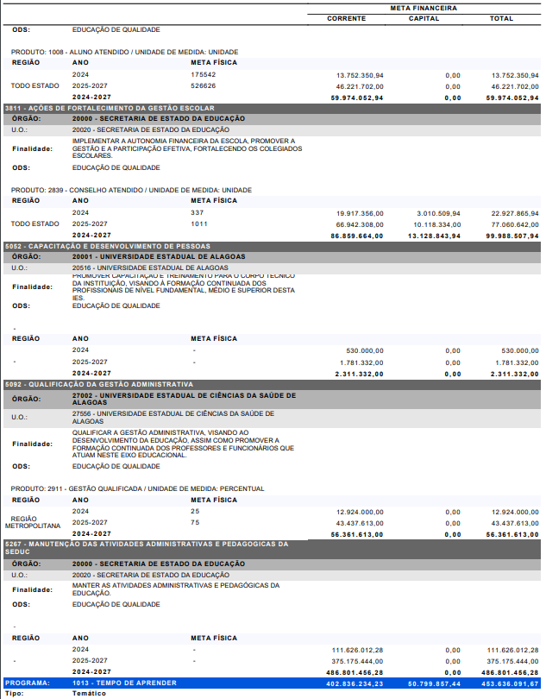
Produtos do plano plurianual 2024 -2027 relacionados aos objetivos estratégicos

Slide 10
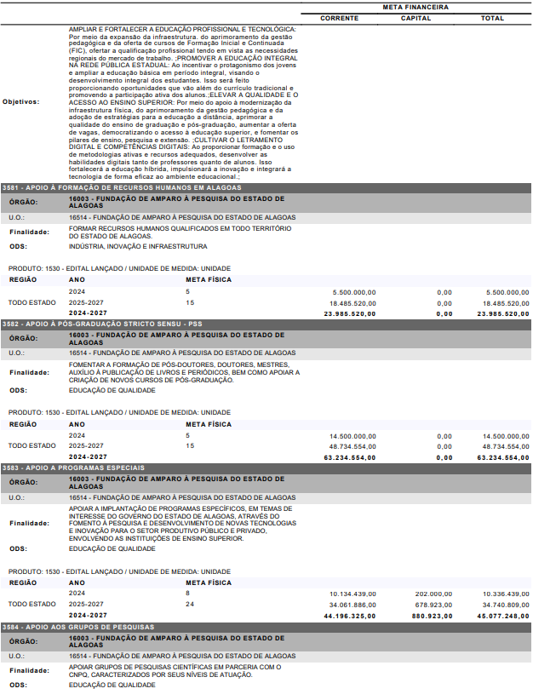
Produtos do plano plurianual 2024 -2027 relacionados aos objetivos estratégicos

Slide 11
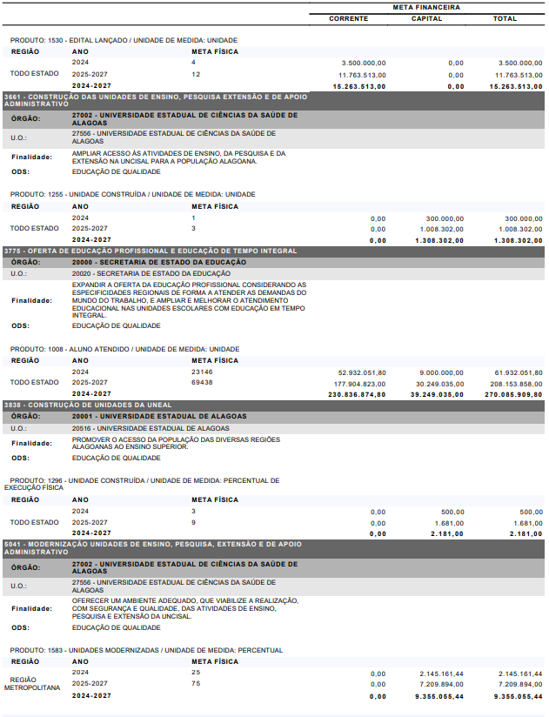
Produtos do plano plurianual 2024 -2027 relacionados aos objetivos estratégicos

Slide 12
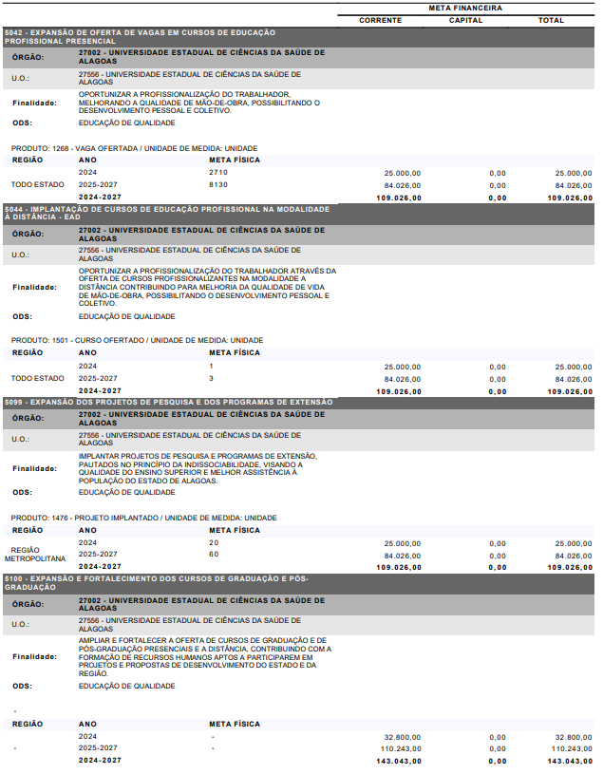
Produtos do plano plurianual 2024 -2027 relacionados aos objetivos estratégicos

Slide 13
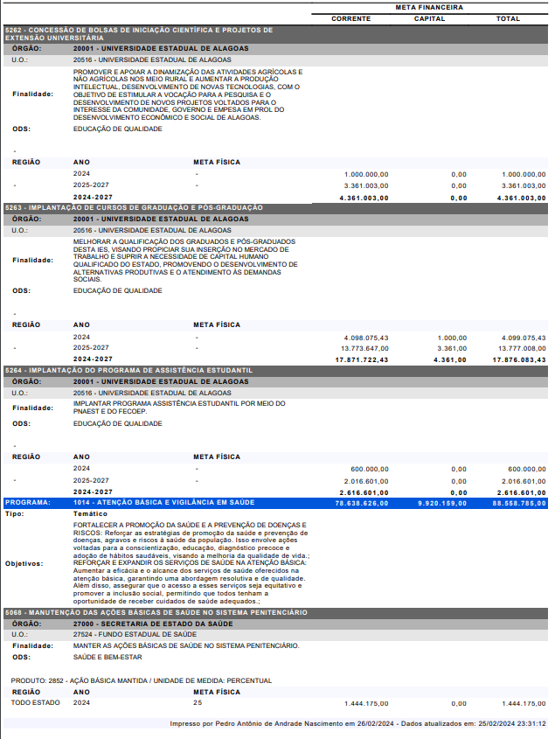
Produtos do plano plurianual 2024 -2027 relacionados aos objetivos estratégicos

Slide 14
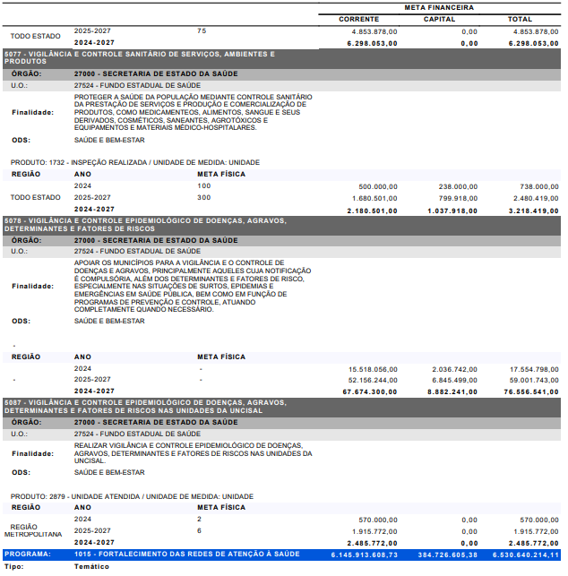
Produtos do plano plurianual 2024 -2027 relacionados aos objetivos estratégicos

Slide 15
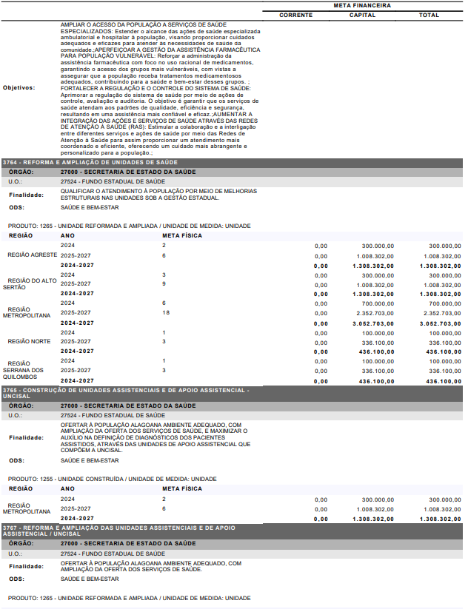
Produtos do plano plurianual 2024 -2027 relacionados aos objetivos estratégicos

Slide 16
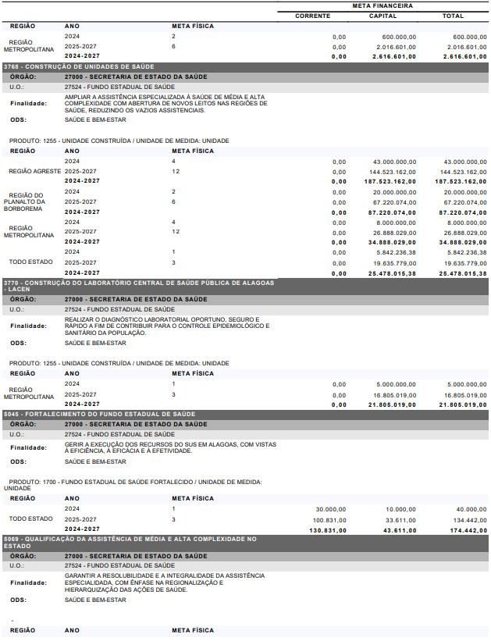
Produtos do plano plurianual 2024 -2027 relacionados aos objetivos estratégicos

Slide 17
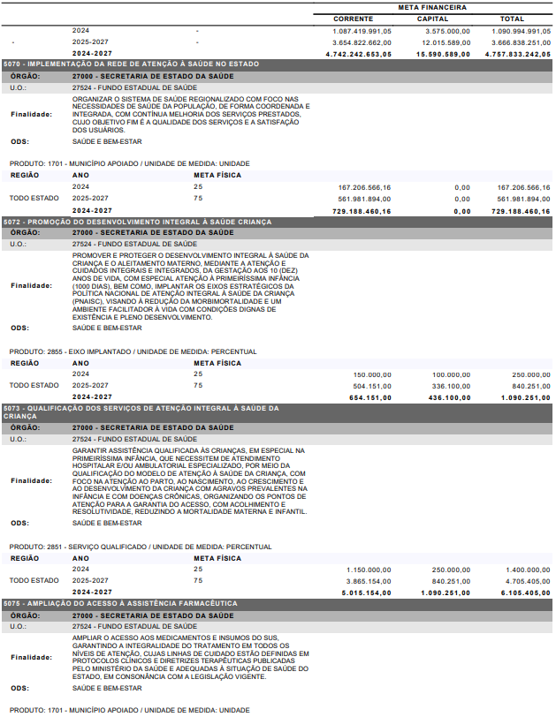
Produtos do plano plurianual 2024 -2027 relacionados aos objetivos estratégicos

Slide 18
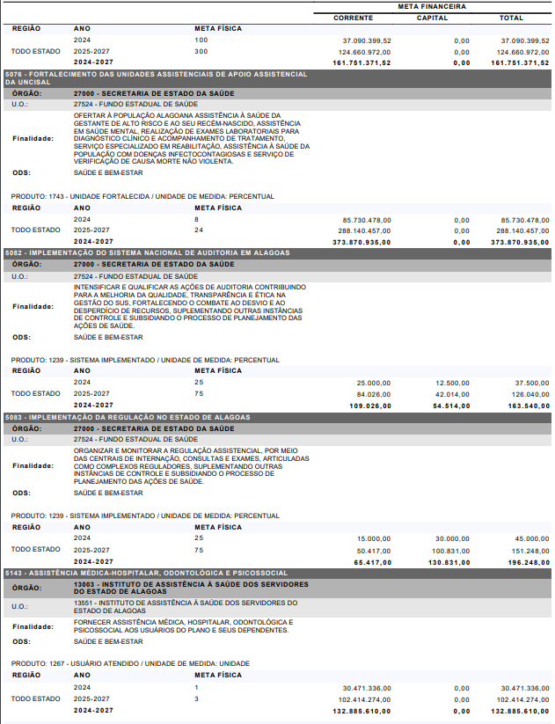
Produtos do plano plurianual 2024 -2027 relacionados aos objetivos estratégicos

Slide 19
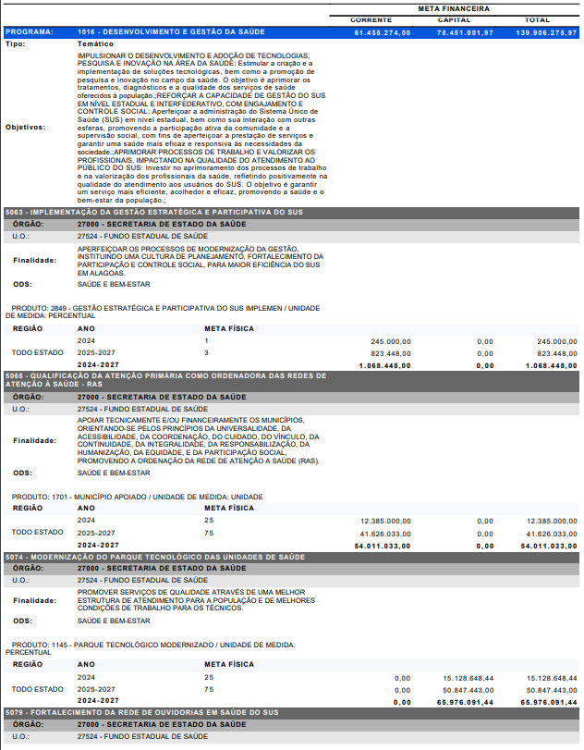
Produtos do plano plurianual 2024 -2027 relacionados aos objetivos estratégicos

Slide 20
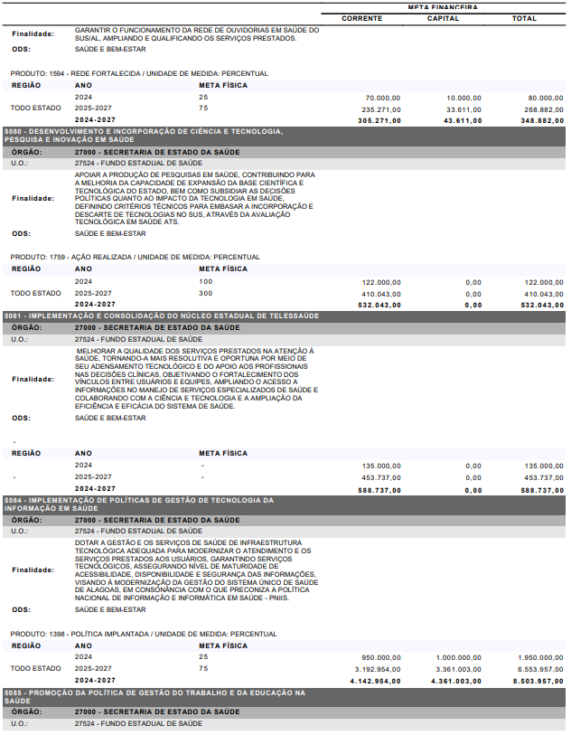
Produtos do plano plurianual 2024 -2027 relacionados aos objetivos estratégicos

Slide 21
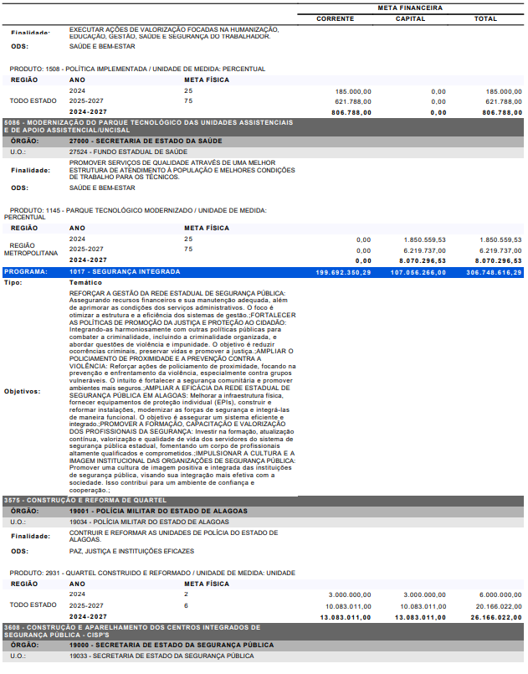
Produtos do plano plurianual 2024 -2027 relacionados aos objetivos estratégicos

Slide 22
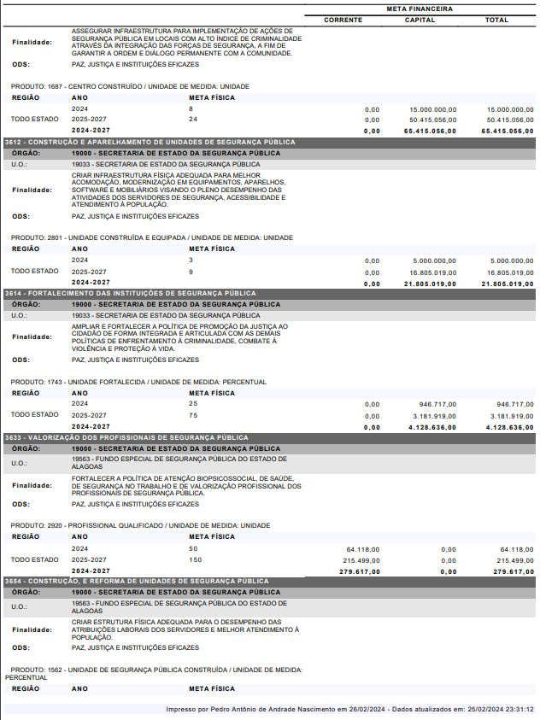
Produtos do plano plurianual 2024 -2027 relacionados aos objetivos estratégicos

Slide 23
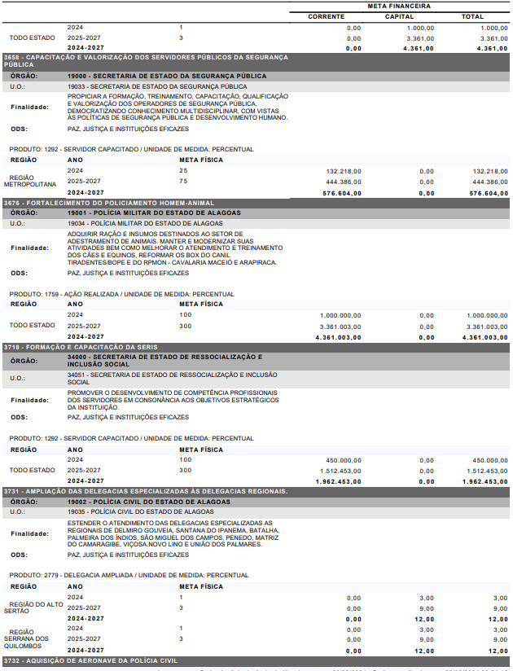
Produtos do plano plurianual 2024 -2027 relacionados aos objetivos estratégicos

Slide 24
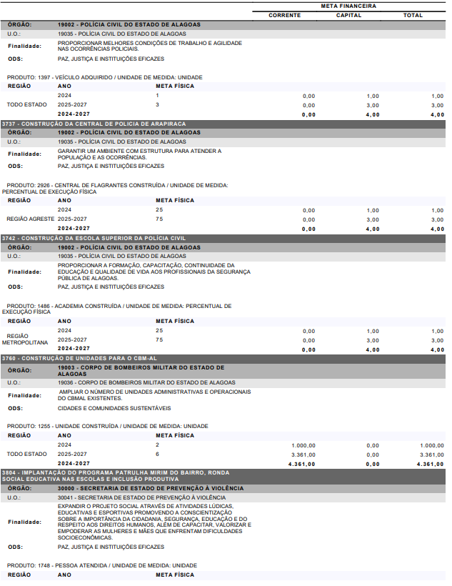
Produtos do plano plurianual 2024 -2027 relacionados aos objetivos estratégicos

Slide 25
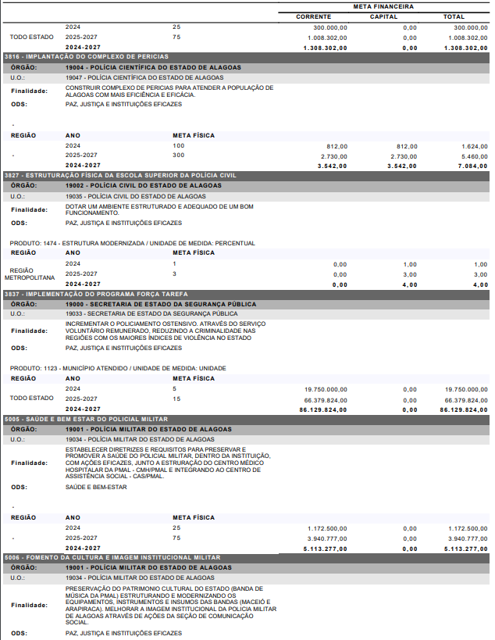
Produtos do plano plurianual 2024 -2027 relacionados aos objetivos estratégicos

Slide 26
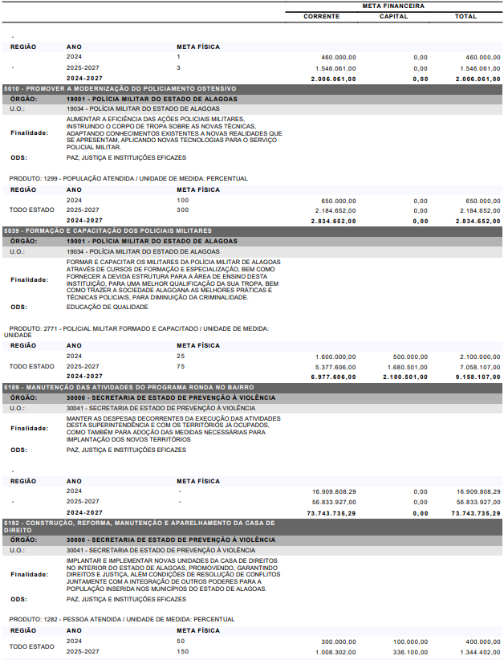
Produtos do plano plurianual 2024 -2027 relacionados aos objetivos estratégicos

Slide 27
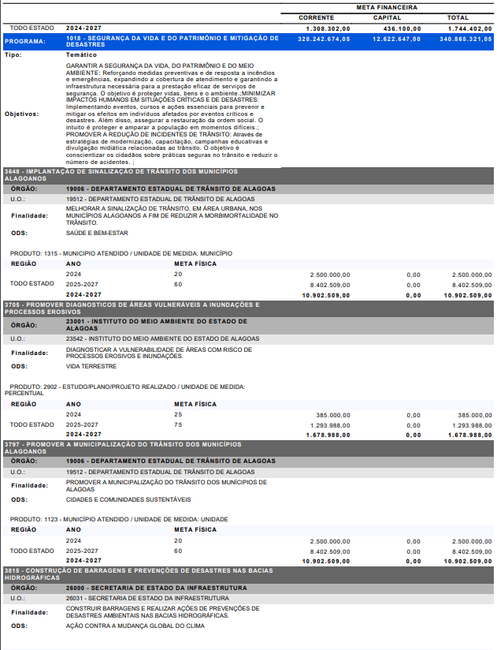
Produtos do plano plurianual 2024 -2027 relacionados aos objetivos estratégicos

Slide 28
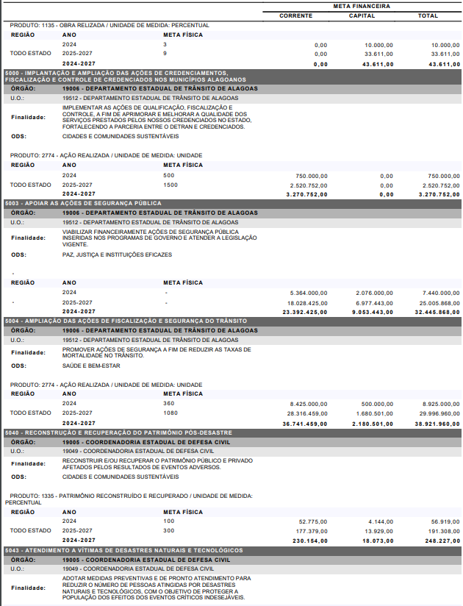
Produtos do plano plurianual 2024 -2027 relacionados aos objetivos estratégicos

Slide 29
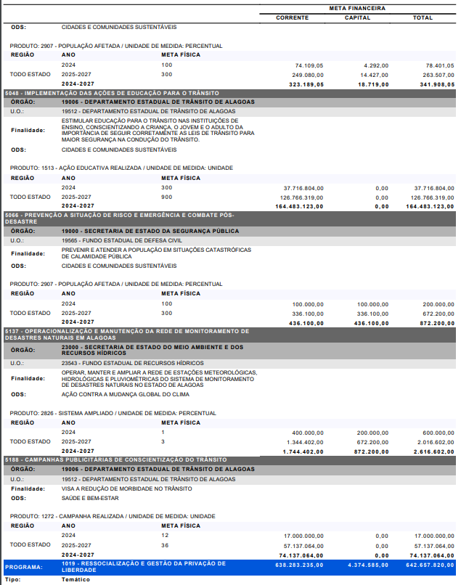
Produtos do plano plurianual 2024 -2027 relacionados aos objetivos estratégicos

Slide 30
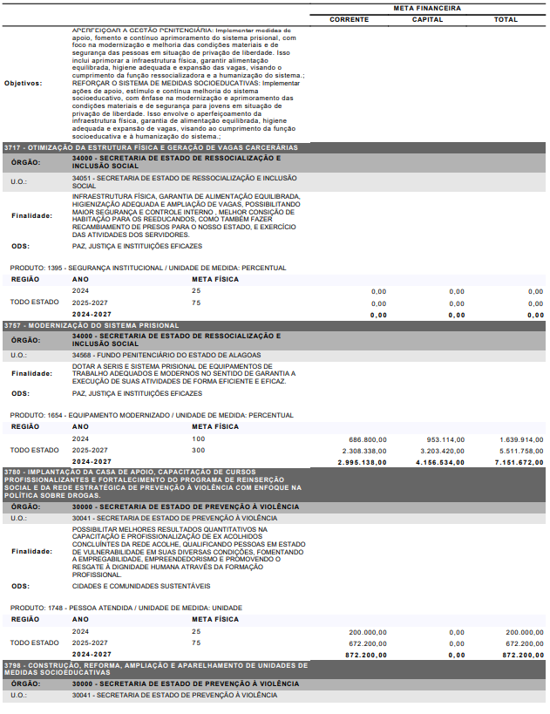
Produtos do plano plurianual 2024 -2027 relacionados aos objetivos estratégicos

Slide 31
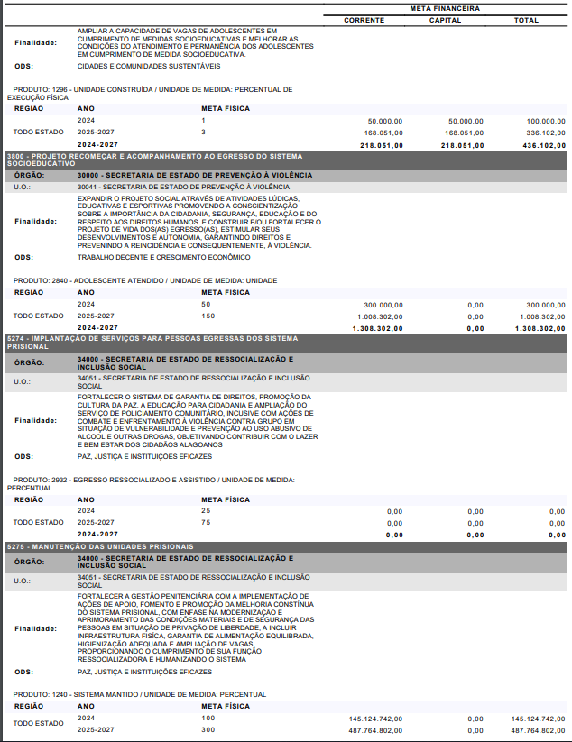
Produtos do plano plurianual 2024 -2027 relacionados aos objetivos estratégicos

Slide 32
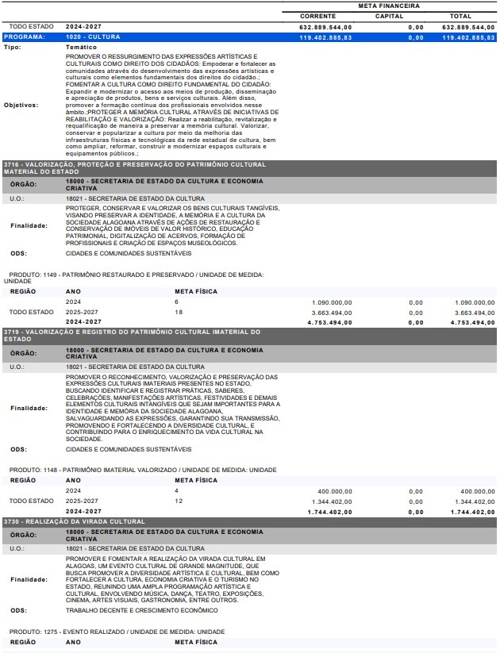
Produtos do plano plurianual 2024 -2027 relacionados aos objetivos estratégicos

Slide 33
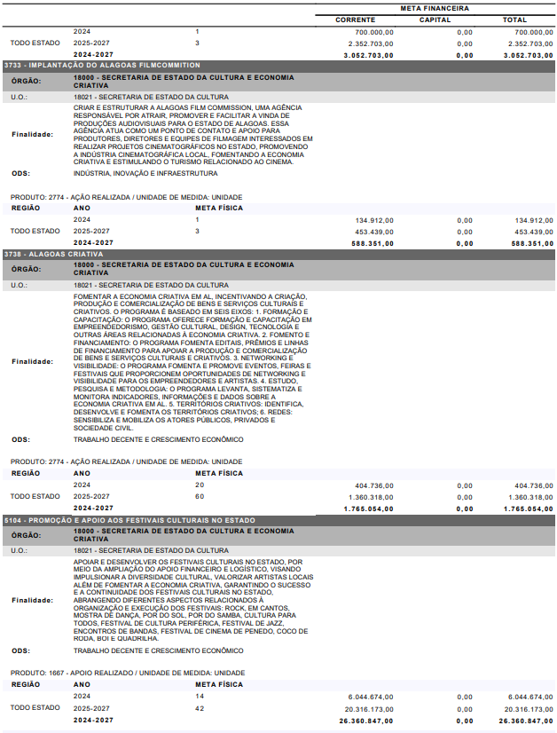
Produtos do plano plurianual 2024 -2027 relacionados aos objetivos estratégicos

Slide 34
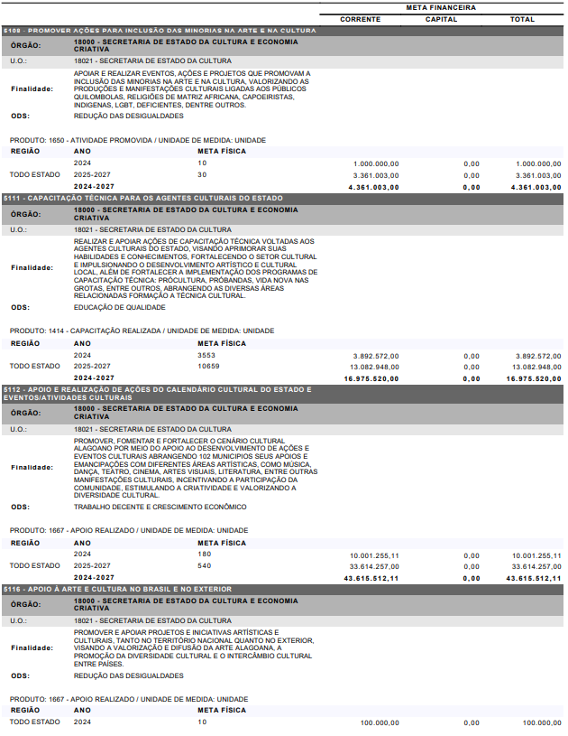
Produtos do plano plurianual 2024 -2027 relacionados aos objetivos estratégicos

Slide 35
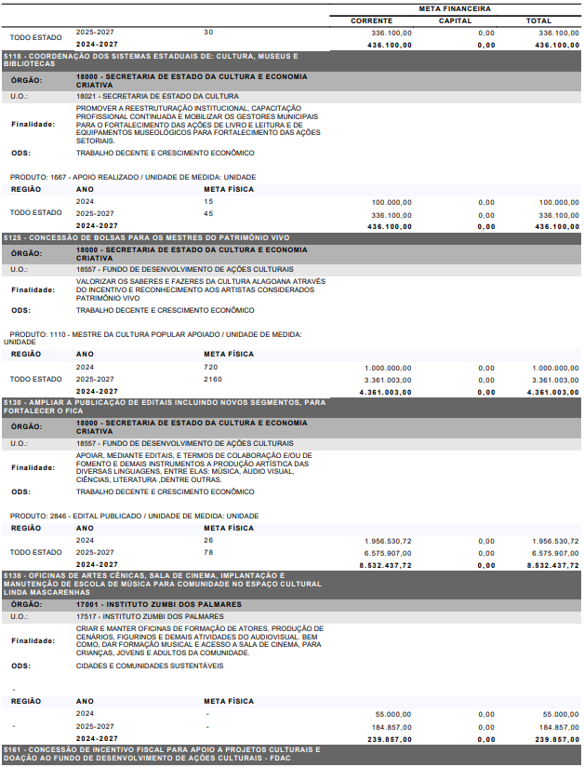
Produtos do plano plurianual 2024 -2027 relacionados aos objetivos estratégicos

Slide 36
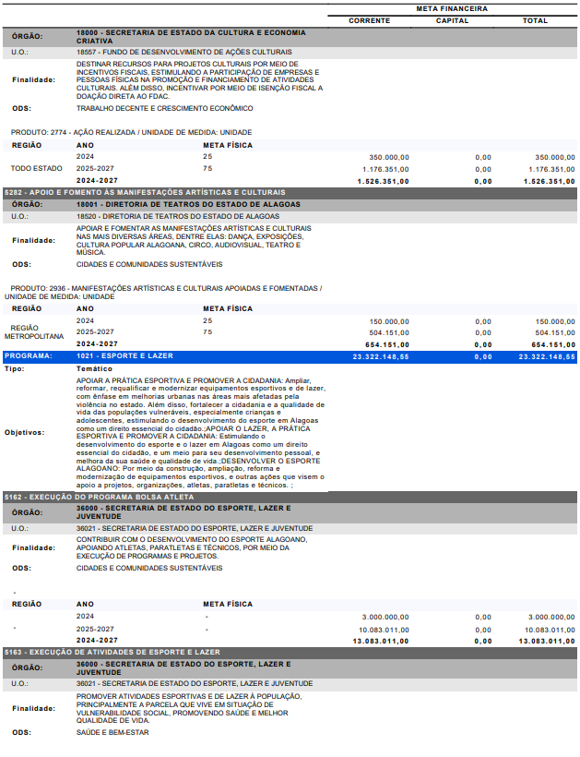
Produtos do plano plurianual 2024 -2027 relacionados aos objetivos estratégicos

Slide 37
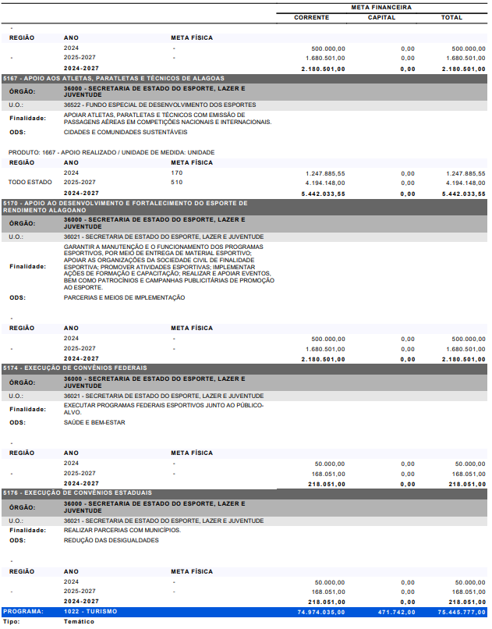
Produtos do plano plurianual 2024 -2027 relacionados aos objetivos estratégicos

Slide 38
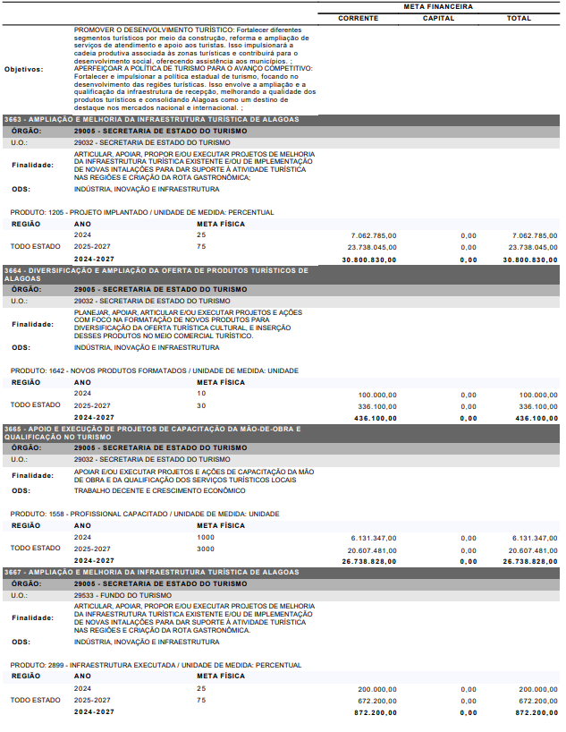
Produtos do plano plurianual 2024 -2027 relacionados aos objetivos estratégicos

Slide 39
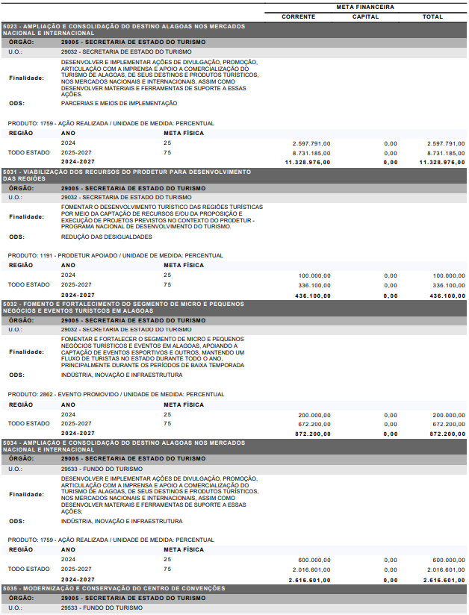
Produtos do plano plurianual 2024 -2027 relacionados aos objetivos estratégicos

Slide 40
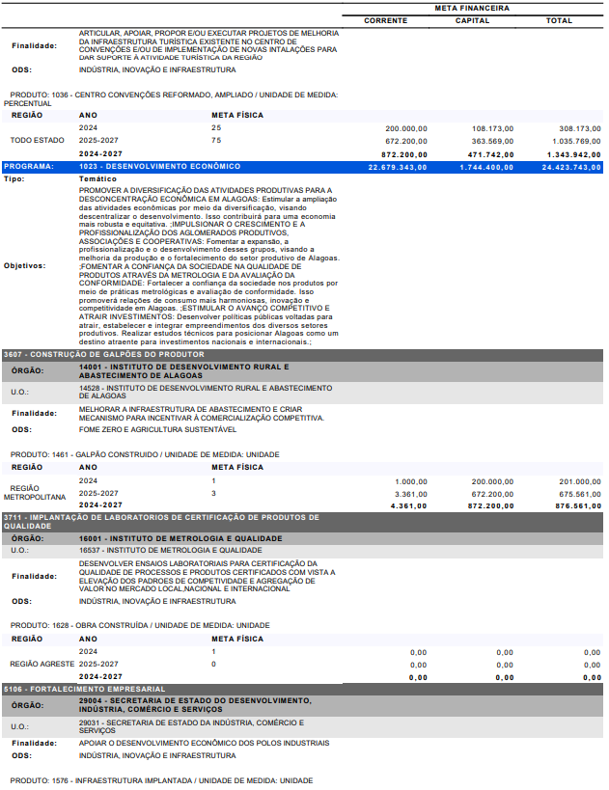
Produtos do plano plurianual 2024 -2027 relacionados aos objetivos estratégicos

Slide 41
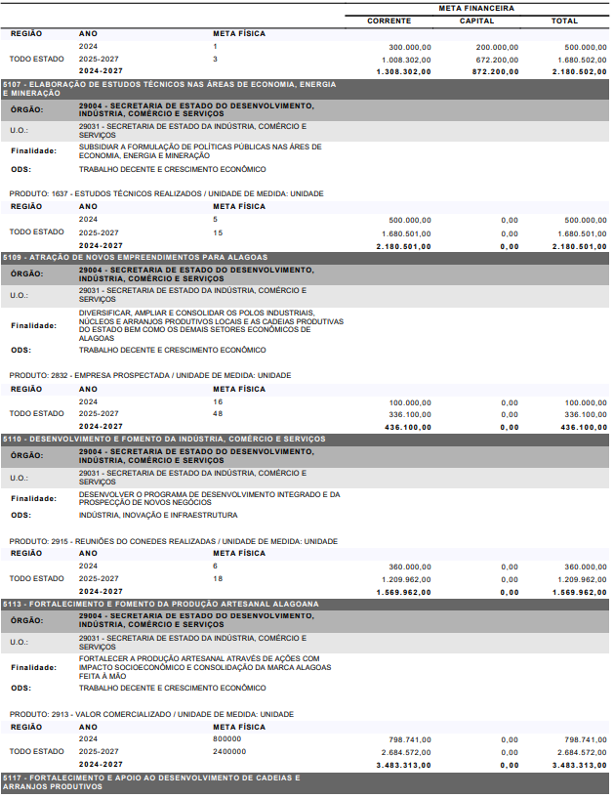
Produtos do plano plurianual 2024 -2027 relacionados aos objetivos estratégicos

Slide 42
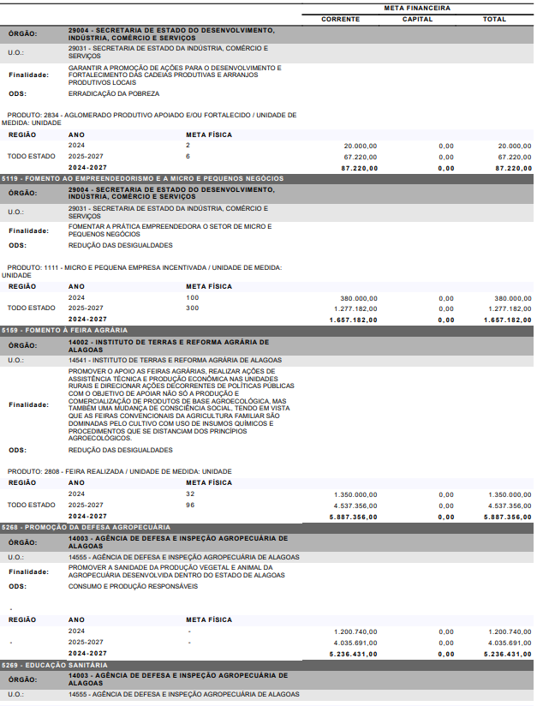
Produtos do plano plurianual 2024 -2027 relacionados aos objetivos estratégicos

Slide 43
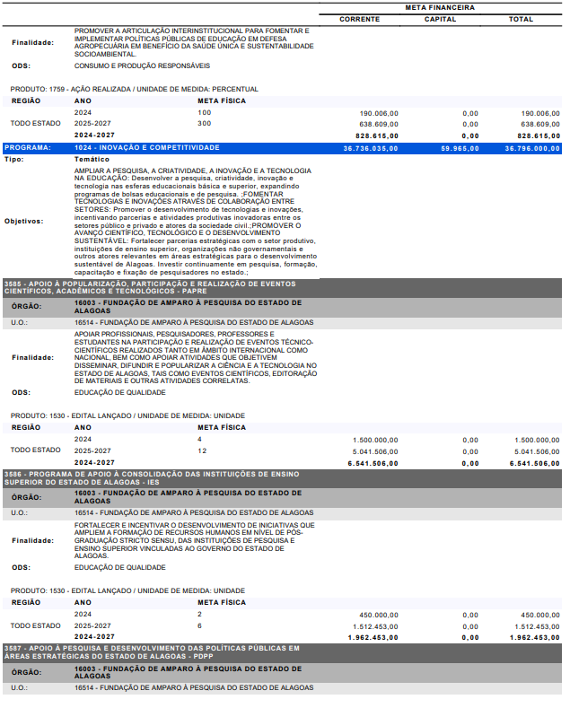
Produtos do plano plurianual 2024 -2027 relacionados aos objetivos estratégicos

Slide 44
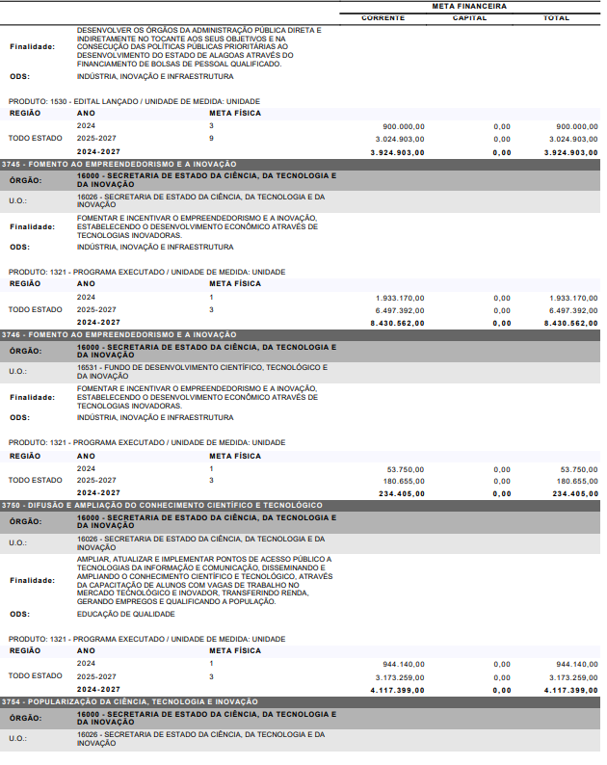
Produtos do plano plurianual 2024 -2027 relacionados aos objetivos estratégicos

Slide 45
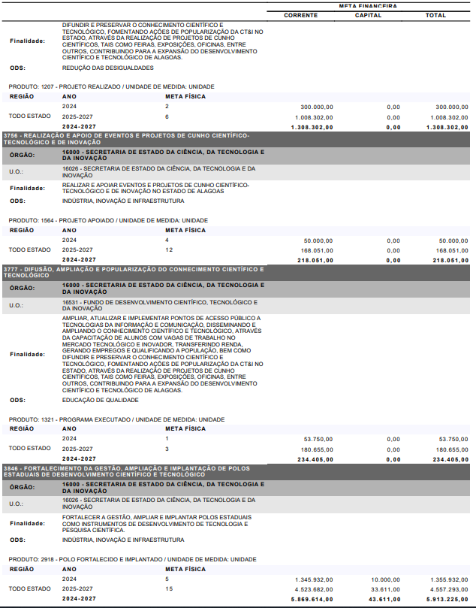
Produtos do plano plurianual 2024 -2027 relacionados aos objetivos estratégicos

Slide 46
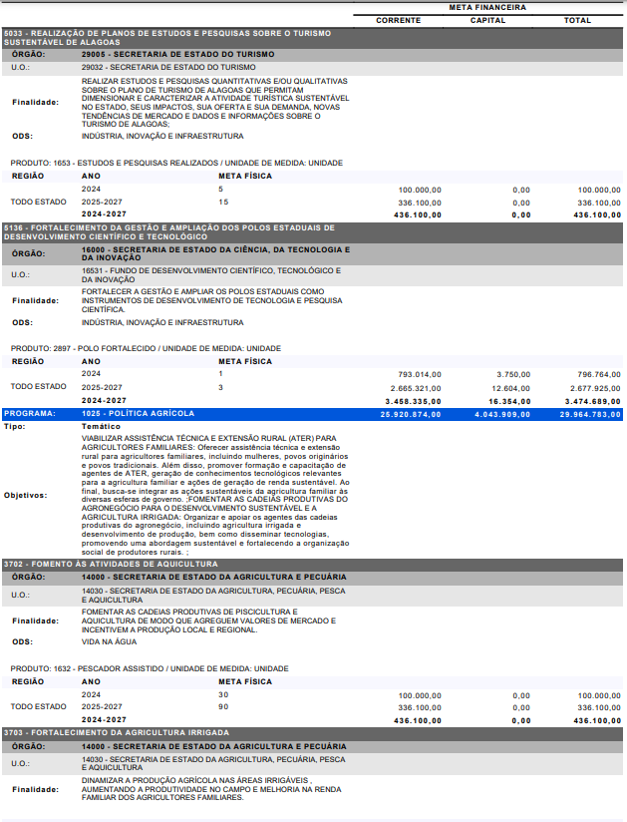
Produtos do plano plurianual 2024 -2027 relacionados aos objetivos estratégicos

Slide 47
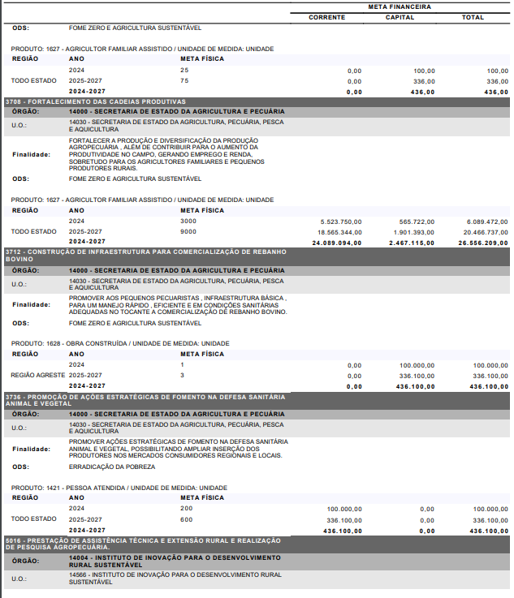
Produtos do plano plurianual 2024 -2027 relacionados aos objetivos estratégicos

Slide 48
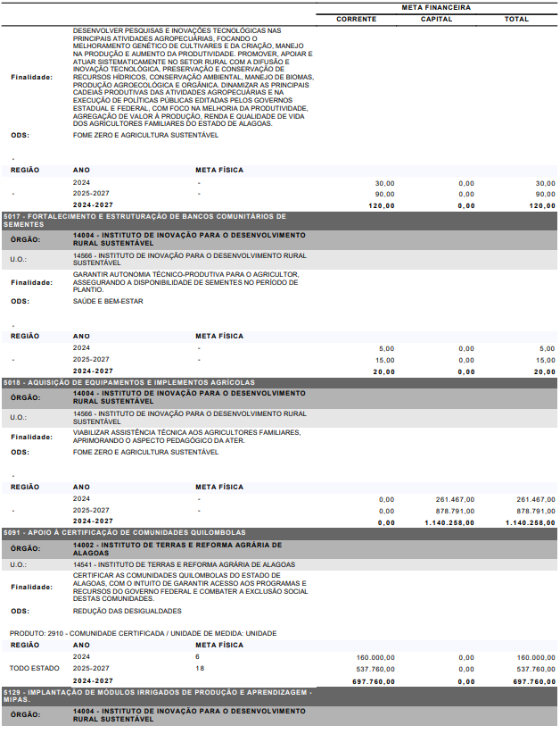
Produtos do plano plurianual 2024 -2027 relacionados aos objetivos estratégicos

Slide 49
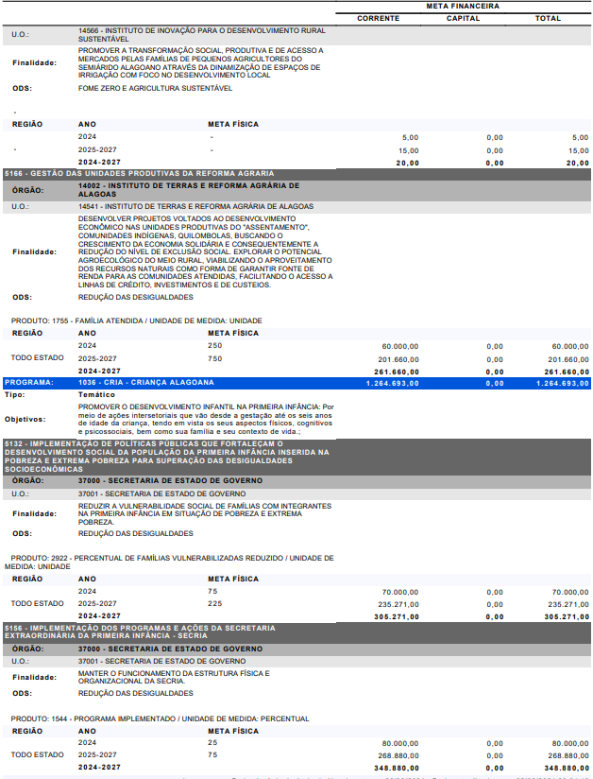
Produtos do plano plurianual 2024 -2027 relacionados aos objetivos estratégicos

Slide 50
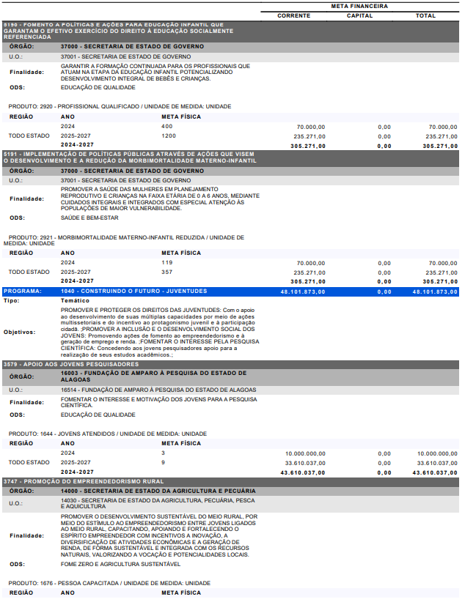
Produtos do plano plurianual 2024 -2027 relacionados aos objetivos estratégicos

Slide 51
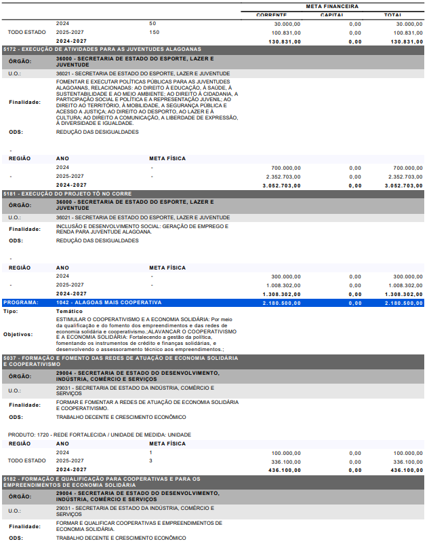
Produtos do plano plurianual 2024 -2027 relacionados aos objetivos estratégicos

Slide 52

Produtos do plano plurianual 2024 -2027 relacionados aos objetivos estratégicos

Slide 53

Produtos do plano plurianual 2024 -2027 relacionados aos objetivos estratégicos

Slide 54

Produtos do plano plurianual 2024 -2027 relacionados aos objetivos estratégicos

Slide 55

Produtos do plano plurianual 2024 -2027 relacionados aos objetivos estratégicos

Slide 56

Produtos do plano plurianual 2024 -2027 relacionados aos objetivos estratégicos

Slide 57

Produtos do plano plurianual 2024 -2027 relacionados aos objetivos estratégicos

Slide 58

Produtos do plano plurianual 2024 -2027 relacionados aos objetivos estratégicos

Slide 59

Produtos do plano plurianual 2024 -2027 relacionados aos objetivos estratégicos

Slide 60

Produtos do plano plurianual 2024 -2027 relacionados aos objetivos estratégicos

Slide 61

Produtos do plano plurianual 2024 -2027 relacionados aos objetivos estratégicos

Slide 62

Produtos do plano plurianual 2024 -2027 relacionados aos objetivos estratégicos

Slide 63

Produtos do plano plurianual 2024 -2027 relacionados aos objetivos estratégicos

Slide 64

Produtos do plano plurianual 2024 -2027 relacionados aos objetivos estratégicos

Slide 65

Produtos do plano plurianual 2024 -2027 relacionados aos objetivos estratégicos

Slide 66

Produtos do plano plurianual 2024 -2027 relacionados aos objetivos estratégicos

Slide 67

Produtos do plano plurianual 2024 -2027 relacionados aos objetivos estratégicos

Slide 68

Produtos do plano plurianual 2024 -2027 relacionados aos objetivos estratégicos

Slide 69

Produtos do plano plurianual 2024 -2027 relacionados aos objetivos estratégicos

Slide 70

Produtos do plano plurianual 2024 -2027 relacionados aos objetivos estratégicos

Slide 71

Produtos do plano plurianual 2024 -2027 relacionados aos objetivos estratégicos

Slide 72

Produtos do plano plurianual 2024 -2027 relacionados aos objetivos estratégicos

Slide 73

Produtos do plano plurianual 2024 -2027 relacionados aos objetivos estratégicos

Slide 74

Produtos do plano plurianual 2024 -2027 relacionados aos objetivos estratégicos

Slide 75

Produtos do plano plurianual 2024 -2027 relacionados aos objetivos estratégicos

Slide 76

Produtos do plano plurianual 2024 -2027 relacionados aos objetivos estratégicos

Slide 77

Produtos do plano plurianual 2024 -2027 relacionados aos objetivos estratégicos

Slide 78

Produtos do plano plurianual 2024 -2027 relacionados aos objetivos estratégicos

Slide 79

Produtos do plano plurianual 2024 -2027 relacionados aos objetivos estratégicos

Slide 80

Produtos do plano plurianual 2024 -2027 relacionados aos objetivos estratégicos

Slide 81

Produtos do plano plurianual 2024 -2027 relacionados aos objetivos estratégicos

Slide 82

Produtos do plano plurianual 2024 -2027 relacionados aos objetivos estratégicos

Slide 83

Produtos do plano plurianual 2024 -2027 relacionados aos objetivos estratégicos

Slide 84

Produtos do plano plurianual 2024 -2027 relacionados aos objetivos estratégicos

Slide 85

Produtos do plano plurianual 2024 -2027 relacionados aos objetivos estratégicos

Slide 86

Produtos do plano plurianual 2024 -2027 relacionados aos objetivos estratégicos

Slide 87

Produtos do plano plurianual 2024 -2027 relacionados aos objetivos estratégicos

Slide 88

Produtos do plano plurianual 2024 -2027 relacionados aos objetivos estratégicos

Slide 89

Produtos do plano plurianual 2024 -2027 relacionados aos objetivos estratégicos

Slide 90

Produtos do plano plurianual 2024 -2027 relacionados aos objetivos estratégicos

Slide 91

Produtos do plano plurianual 2024 -2027 relacionados aos objetivos estratégicos

Slide 92

Produtos do plano plurianual 2024 -2027 relacionados aos objetivos estratégicos

Slide 93

Produtos do plano plurianual 2024 -2027 relacionados aos objetivos estratégicos

Slide 94

Produtos do plano plurianual 2024 -2027 relacionados aos objetivos estratégicos

Slide 95

Produtos do plano plurianual 2024 -2027 relacionados aos objetivos estratégicos

Slide 96

Produtos do plano plurianual 2024 -2027 relacionados aos objetivos estratégicos

Slide 97

Produtos do plano plurianual 2024 -2027 relacionados aos objetivos estratégicos

Slide 98

Produtos do plano plurianual 2024 -2027 relacionados aos objetivos estratégicos

Slide 99

Produtos do plano plurianual 2024 -2027 relacionados aos objetivos estratégicos

Slide 100

Produtos do plano plurianual 2024 -2027 relacionados aos objetivos estratégicos

Slide 101

Produtos do plano plurianual 2024 -2027 relacionados aos objetivos estratégicos

Slide 102


